Slide 1



TRƯỜNG TIỂU HỌC GIANG BIÊN
CHÀO MỪNG QUÝ THẦY CÔ
VỀ DỰ GIỜ THĂM LỚP
Môn Toán lớp 3
BÀI 48: GÓC VUÔNG, GÓC KHÔNG VUÔNG (TIẾT 2)

Slide 2
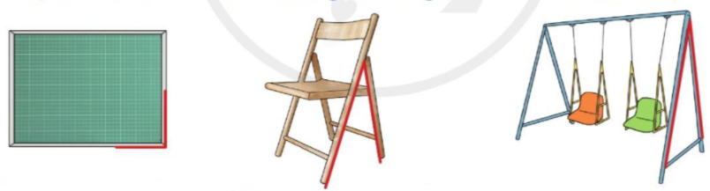
Thứ……ngày…..tháng…..năm…….
TOÁN
Bài 48: GÓC VUÔNG. GÓC KHÔNG VUÔNG.
3
Hãy chỉ ra hai hình ảnh của góc trong mỗi hình vẽ dưới đây?

Slide 3
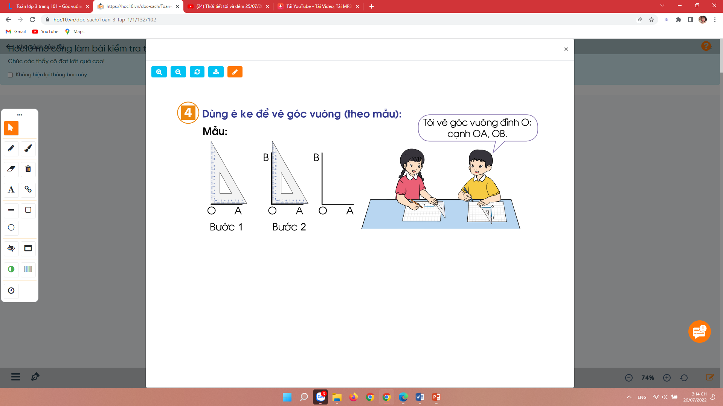
Thứ……ngày…..tháng…..năm…….
TOÁN
Bài 48: GÓC VUÔNG. GÓC KHÔNG VUÔNG.

Slide 4
Thứ……ngày…..tháng…..năm…….
TOÁN
Bài 48: GÓC VUÔNG. GÓC KHÔNG VUÔNG.
Cách vẽ:
Lấy 1 điểm O bất kì làm đỉnh góc vuông.
- Đặt đỉnh góc vuông của ê ke trùng với điểm O vừa vẽ.
- Vẽ hai cạnh OA và OB trùng với hai cạnh góc vuông của ê ke.

Slide 5

XIN CHÂN THÀNH CẢM ƠN
QUÝ THẦY CÔ GIÁO VÀ CÁC EM

